Slide 1


Unser Monatsthema:
Kürbisse
Benötigte Arbeitsmittel:
Koffer mit kompletter Kleidung

Slide 2
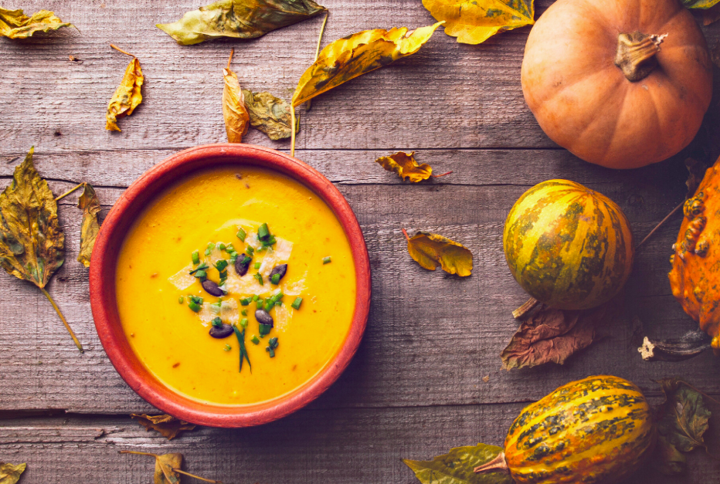
Vorspeise: Kürbissuppe
Zutaten für 4 Personen:
640 g Hokkaidokürbis
300 g Karotten
1 Stk. Ingwer (ca. 3 cm lang)
1 Stk. Zwiebel
20 g Butter
700 ml Gemüsebrühe
320 ml Kokosmilch
etwas Salz
etwas Pfeffer
etwas Muskat
etwas Curry
1 Spritzer Zitronensaft
Kürbiskernöl und geröstete Kürbiskerne zum Garnieren

Slide 3
Zubereitung:
Kürbis waschen, putzen und in grobe Würfel (ca. 3 x 3 cm) teilen. Möhren, Ingwer und Zwiebel schälen, klein schneiden und mit dem Kürbis in Butter andünsten. Mit der Brühe aufgießen und in etwa 15–20 Minuten weichkochen. Dann sehr fein pürieren, eventuell durch ein Sieb streichen. Die Kokosmilch unterrühren, mit Salz, Pfeffer, Sojasauce und Zitronensaft abschmecken und noch mal erwärmen. Mit Korianderblättchen garniert servieren.

Slide 4
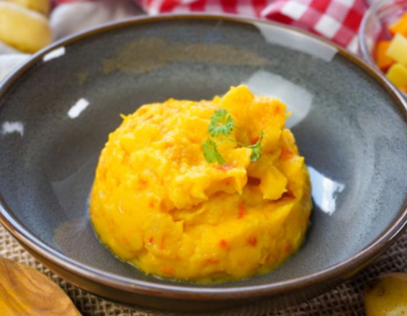
Hauptgang: Kartoffelstampf mit Kürbiswürfel
Zutaten für 4 Personen:
600 g Kartoffeln (mehligkochend)
300 g Hokkaidokürbis
30 g Butter
100 ml Milch
1 EL Olivenöl
etwas Salz
etwas Pfeffer
etwas Muskatnuss

Slide 5
Zubereitung:
Kartoffeln schälen, würfeln und in Salzwasser 20–25 Minuten weich kochen.
Danach Kürbis waschen, entkernen und in 1–2 cm große Würfel schneiden. Das Öl in einer großen Pfanne erhitzen, dann die Kürbiswürfel zugeben und 12–15 Minuten goldbraun braten. Mit Salz und Pfeffer würzen. Im nächsten Schritt die Kartoffeln abgießen. Butter und warme Milch dazugeben. Mit dem Kartoffelstampfer zerdrücken. Mit Salz, Pfeffer und Muskat abschmecken. Kürbiswürfel unter den Stampf mischen.

Slide 6

Selbstgemachte Fischstäbchen mit Panko-Panade
Zutaten für 4 Personen:
800 g frisches Fischfilet (z.B. Kabeljau oder Seelachs, grätenfrei)
50 g Weizenmehl
2 Eier
ca. 110 g Panko (japanisches Paniermehl)
Salz
Pfeffer
etwas Öl oder Butterschmalz zum Anbraten
1 Zitrone

Slide 7
Zubereitung:
Fisch vorbereiten: Das Fischfilet unter kaltem Wasser abspülen, mit Küchenpapier trocken tupfen und in gleich große Stäbchen (ca. 3 x 8 cm) schneiden. Mit Salz, Pfeffer und etwas Zitronensaft würzen.
Panierstraße aufbauen: Drei tiefe Teller bereitstellen. In den ersten Teller das Mehl geben, in den zweiten die verquirlten Eier und in den dritten das Panko-Paniermehl.
Panieren: Die Fischstücke zuerst im Mehl wenden, dann durch das verquirlte Ei ziehen und im letzten Schritt rundherum im Panko wenden. Die Panade leicht andrücken.
Anbraten: Etwas Öl oder Butterschmalz in einer Pfanne erhitzen. Die Fischstäbchen darin bei mittlerer Hitze von jeder Seite ca. 2 Minuten goldbraun und kross ausbacken.
Auf Küchenpapier abtropfen lassen und direkt servieren.

Slide 8
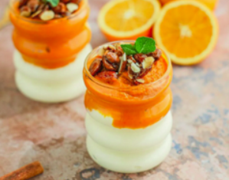
Dessert: Kürbis Dessert
Zutaten für 4 Personen:
250 g kleiner Hokkaidokürbis (geputzt gewogen)
1 Stk. Orange
½ TL Zimt
½ EL Honig
200 ml Sahne
100 g Griechischer Joghurt 10 % oder Quark
½ TL Vanillezucker
100 g Nüsse oder Mandeln, gehackt
1 EL Honig
frische Zimtblätter
eine Prise Salz

Slide 9
Zubereitung:
Schäle den Kürbis, halbiere ihn und entferne die Kerne.
Das Kürbisfleisch in Würfel (ca. 1x1 cm) schneiden und im Ofen bei 200 °C (Ober-/Unterhitze) für ca. 30 Minuten backen, bis es weich ist.
Den Kürbis abkühlen lassen, dann in einen Mixer oder Zerkleinerer geben und mit Honig, dem Saft der Orange und Zimt zu einem cremigen Püree pürieren.
Schlage die Sahne, bis sie leicht und schaumig ist. Hebe dann den griechischen Joghurt und den Vanillezucker unter.
Nüsse und Mandeln grob hacken und in einer trockenen Pfanne mit Honig und etwas Flockensalz anrösten, bis sie leicht karamellisiert sind.
Serviere das Kürbisdessert in kleinen Gläsern: Beginne mit der Sahne am Boden, gefolgt von Kürbispüree und Nüssen oder Mandeln obendrauf. Garniere mit frischer Minze.

